Slide 1
D
E
U
T
S
C
H
Презентація педагогічного досвіду вчителя німецької мови Тернопільської класичної гімназії Мудрик Оксани Борисівни
Тернопіль 2019

Slide 2
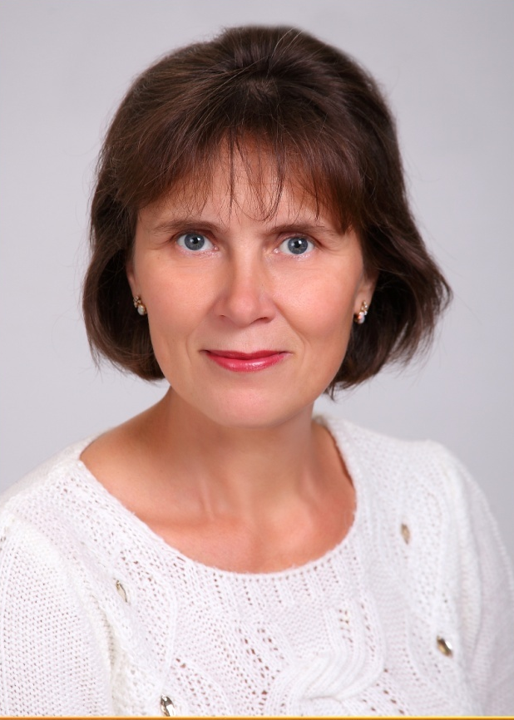
D
E
U
T
S
C
H
Загальні відомості
ПІБ: Мудрик Оксана Борисівна
Дата народження: 08.06.1975
Місце роботи: Тернопільська класична гімназія
Освіта : Тернопільський державний педагогічний університет ім. В. Гнатюка, 1998
Посада : Вчитель німецької мови
Кваліфікаційна категорія: вища
Педагогічний стаж: 18 років
Остання атестація: 2015 р.
Науково-методична проблема :
Формування соціокультурної
компетенції як засіб мотивації
учнів до вивчення німецької
мови

Slide 3
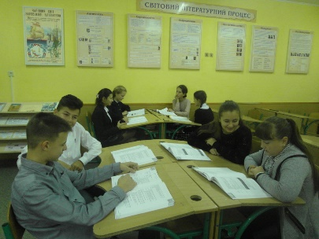
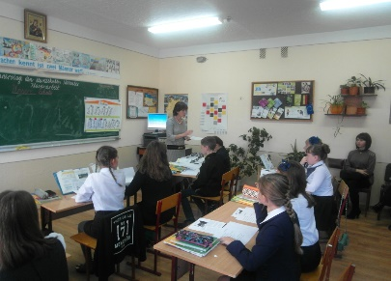
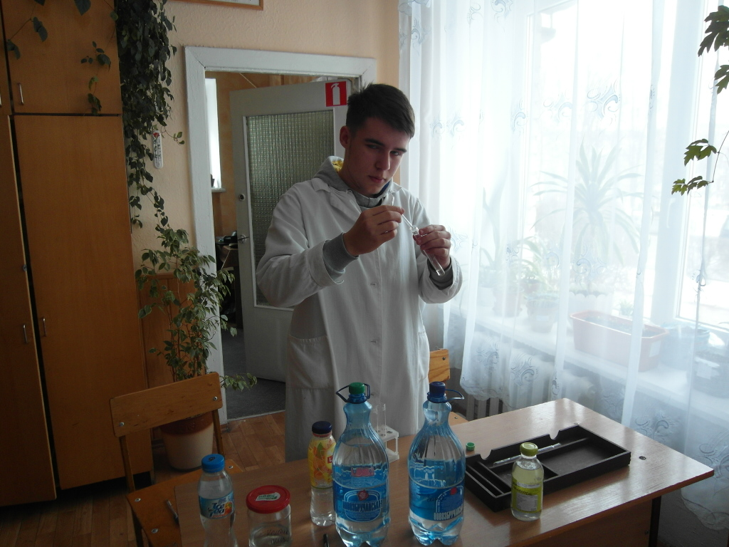
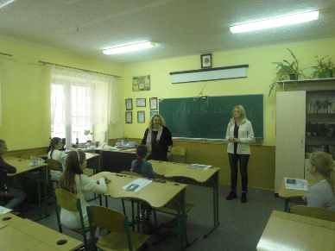
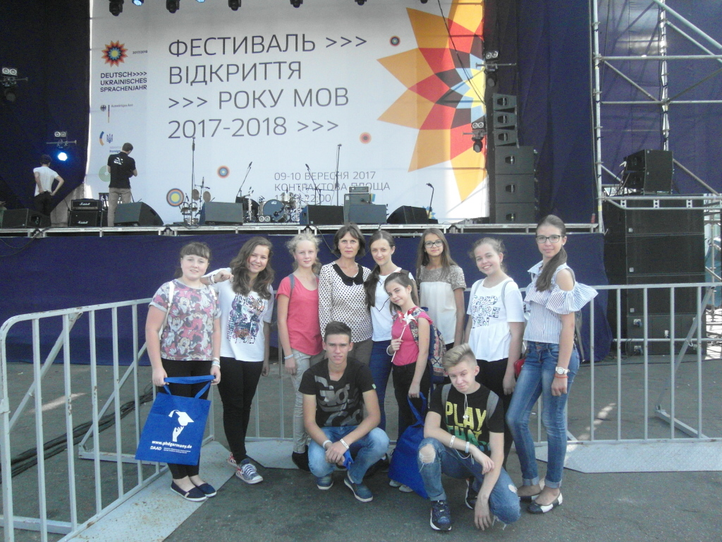
Соціокультурна компетенція
D
E
U
T
S
C
H
Країнознавча:
культура країни, мова якої вивчається
Лінгвокраїнознавча:
мовленнєва та немовленнєва поведінка носіїв мови
Принципи, яких дотримуюсь:
Врахування вікових особливостей
і
можливостей
Поєднання різноманітних форм роботи
Добір навчальних матеріалів «від простого до складного»
Толерантність та повага до культурних відмінностей
Принцип зв´язку з життям
Стимулювання учнів до вивчення мови
Мета:
Результати:
Активізувати зацікавленість до вивчення іноз. мови;
Допомогти учням засвоїти навчальний матеріал;
Проведення паралелей між двома культурами;
Знання та розуміння особливостей культури країни
Підвищена мотивація до вивч. мови і культури;
Спілкування, використовуючи загальновжив. вирази та дотримуючись загальноприйнятих норм комунікативної поведінки

Slide 4
Основні аспекти роботи над методичною темою
D
E
U
T
S
C
H
Рольові ігри
Пісні
Мережа Інтернет
Проведення нетрадиційних уроків
Використання автентичного матеріалу
Формування соціокультурної
компетенції
Спілкування з носіями мови
Навчання мовленнєвого етикету та розмовної німецької мови
Вивчення прислів´їв
Відео- та аудіоматеріали
Методи:
Сфери соціокультурного матеріалу:
Порівняльний метод
Метод «критичних випадків»
Метод « короткого викладення культурних аспектів»
Торгово-комерційна
Навчально-професійна
Соціально-культурна
Спортивно-оздоровча
Побутова
Сімейно-побутова

Slide 5
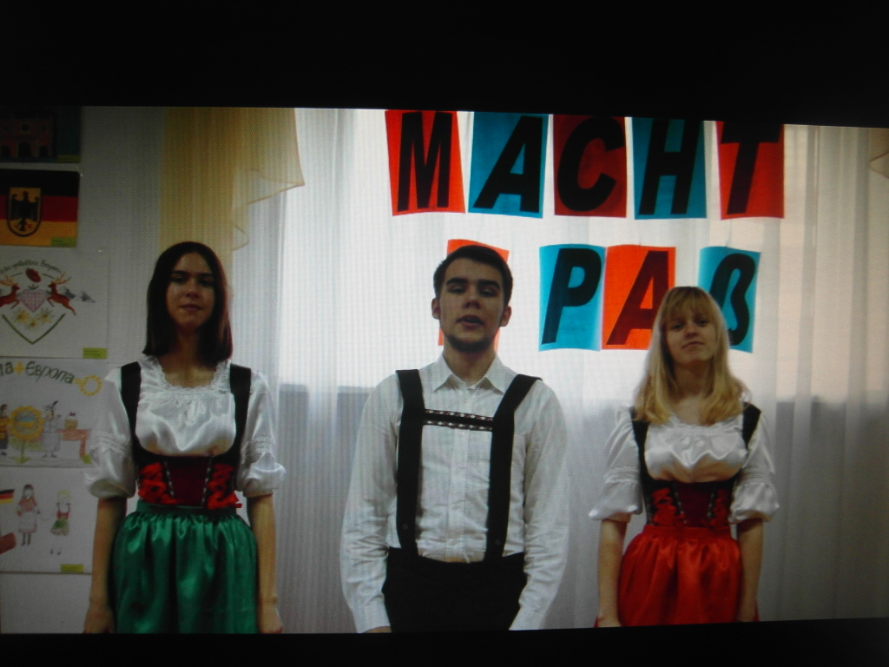
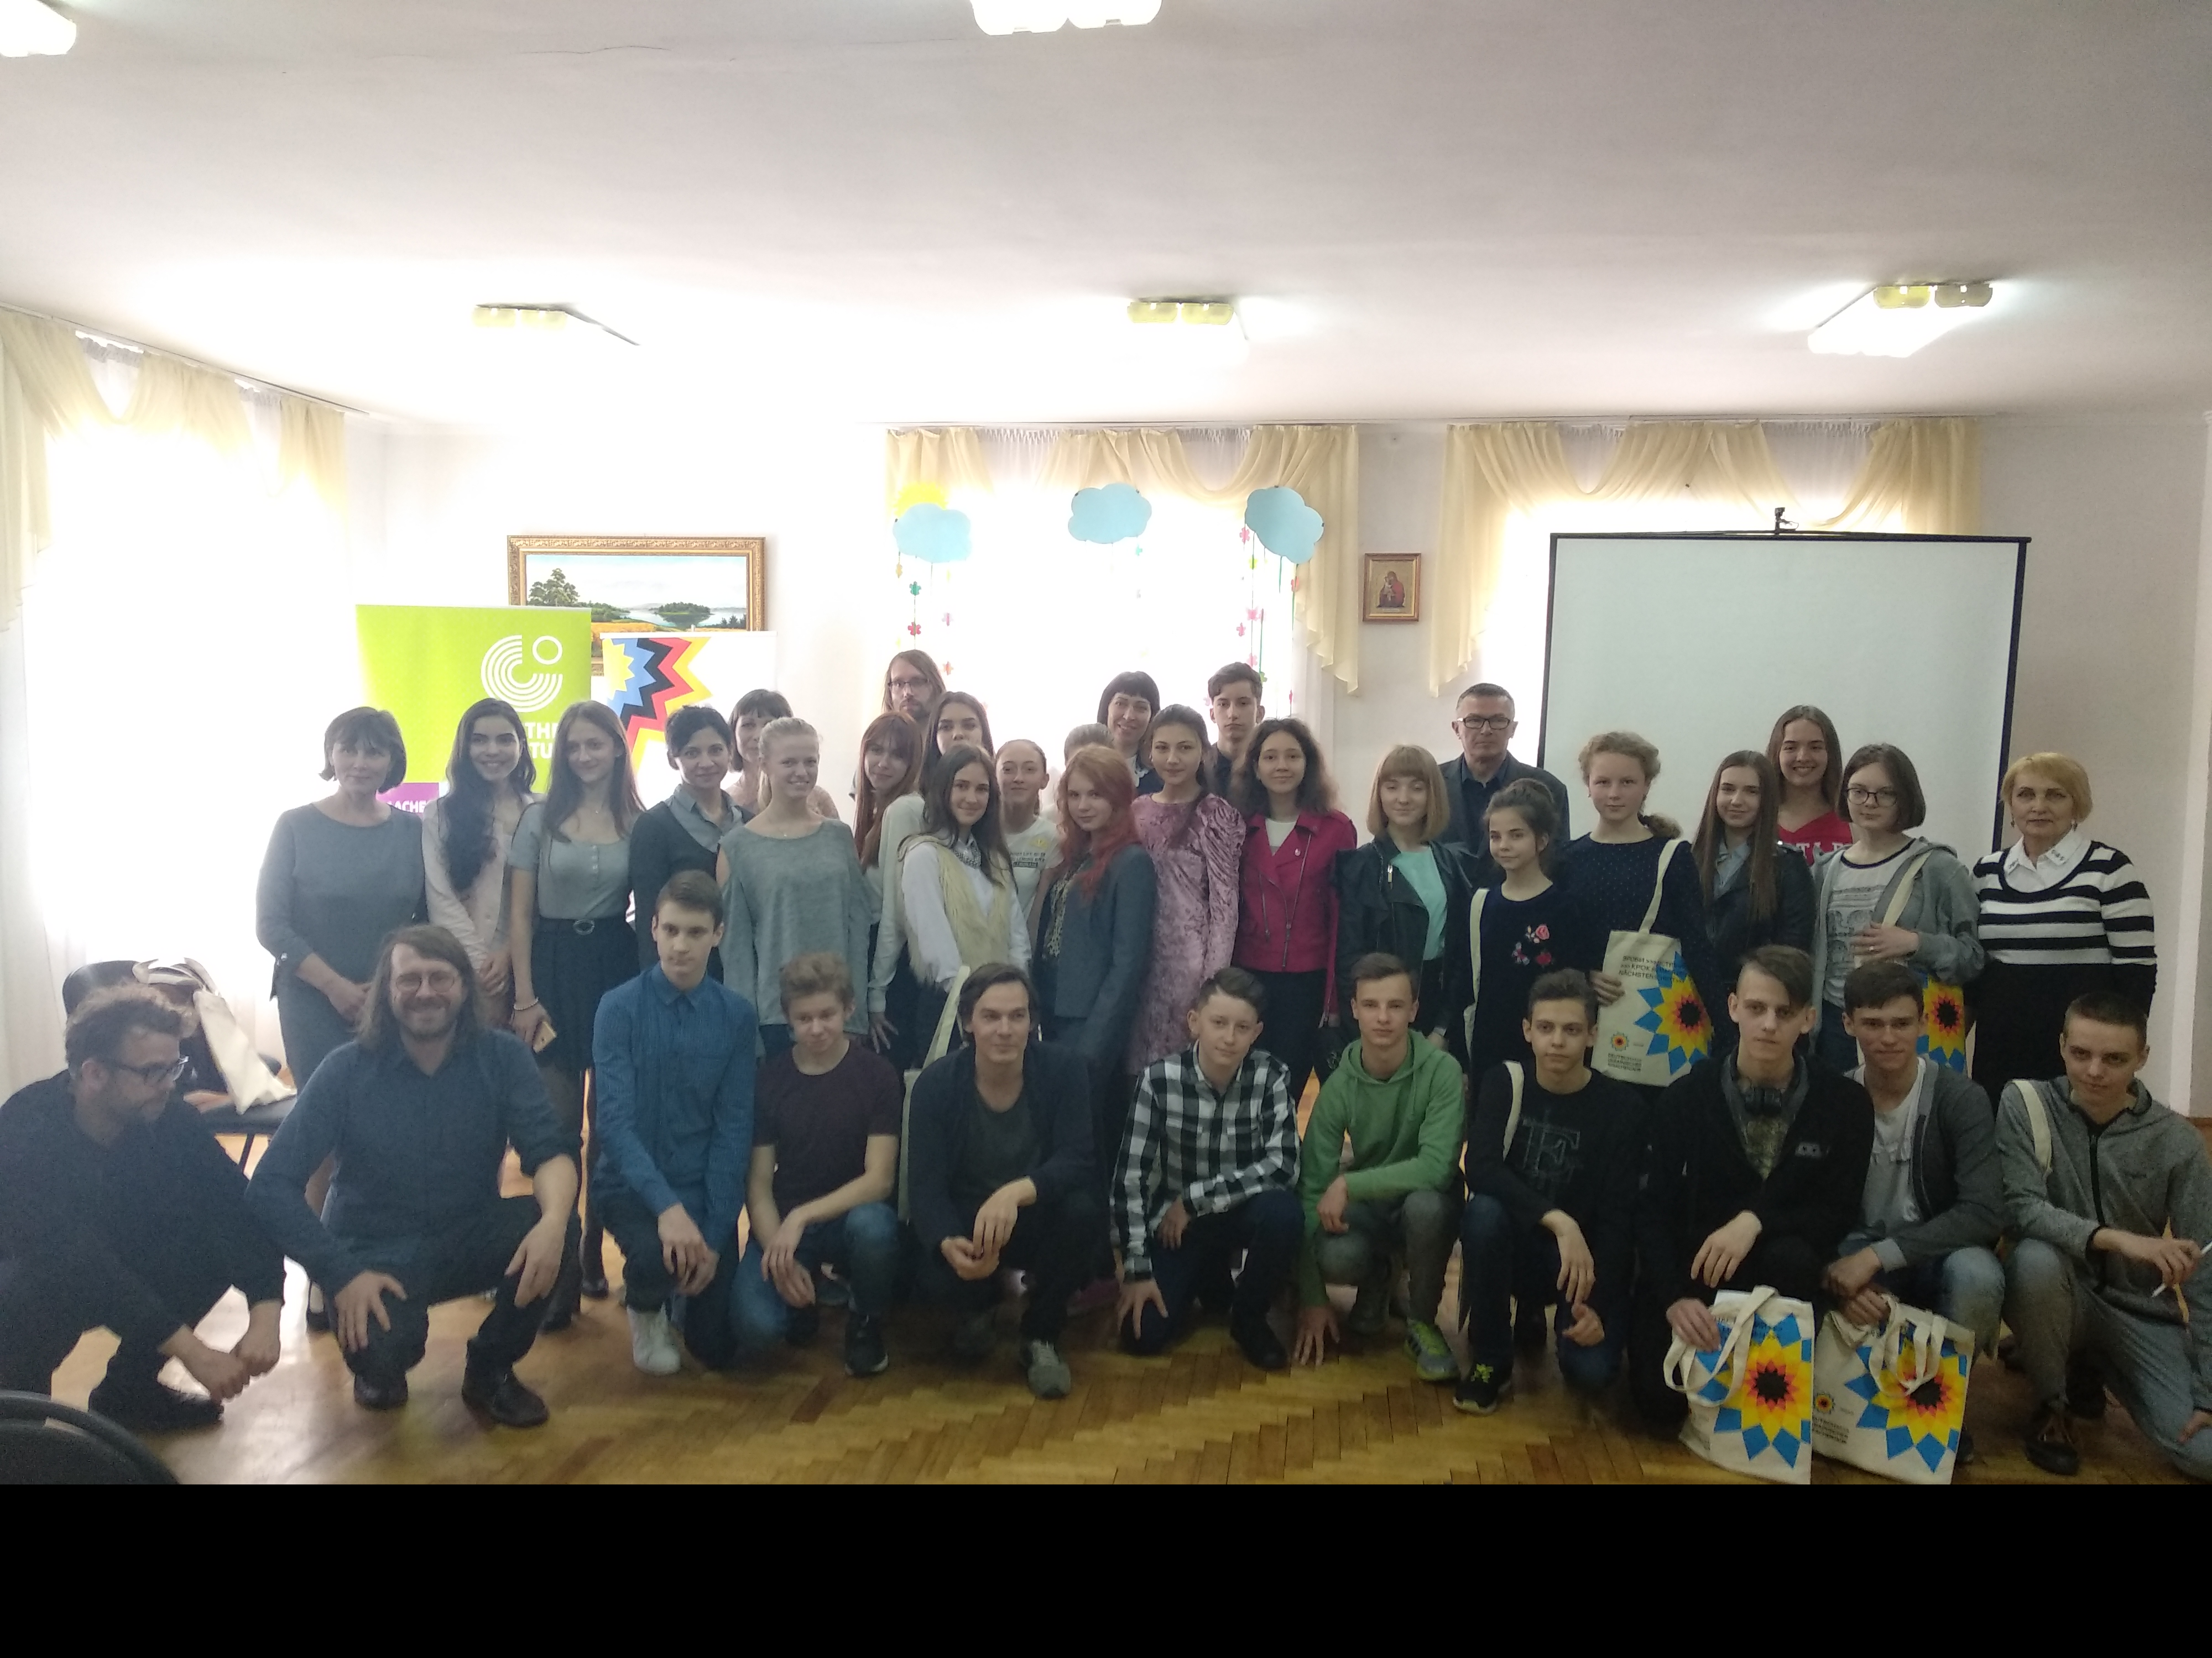
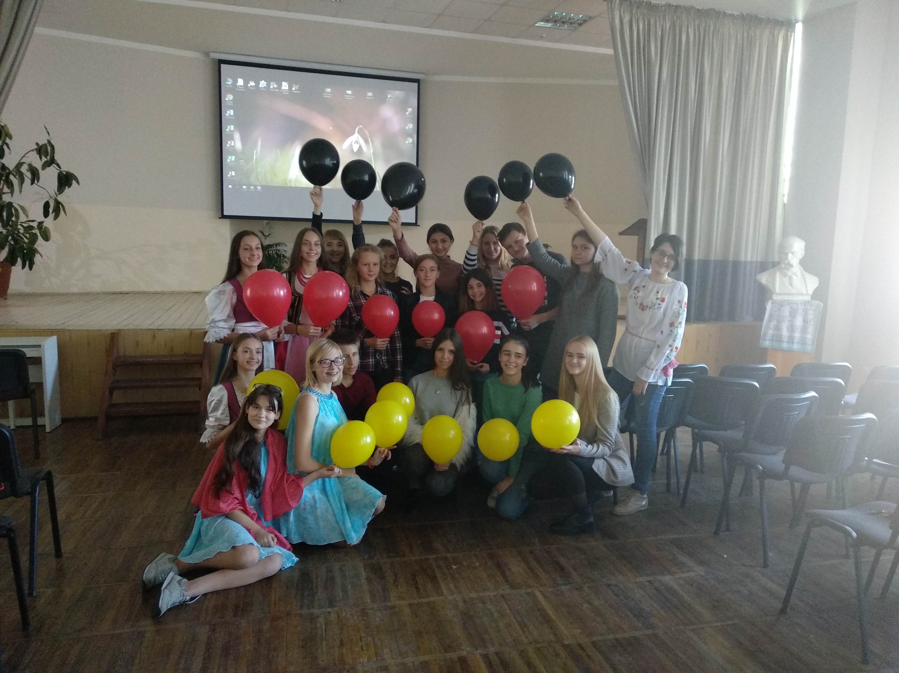
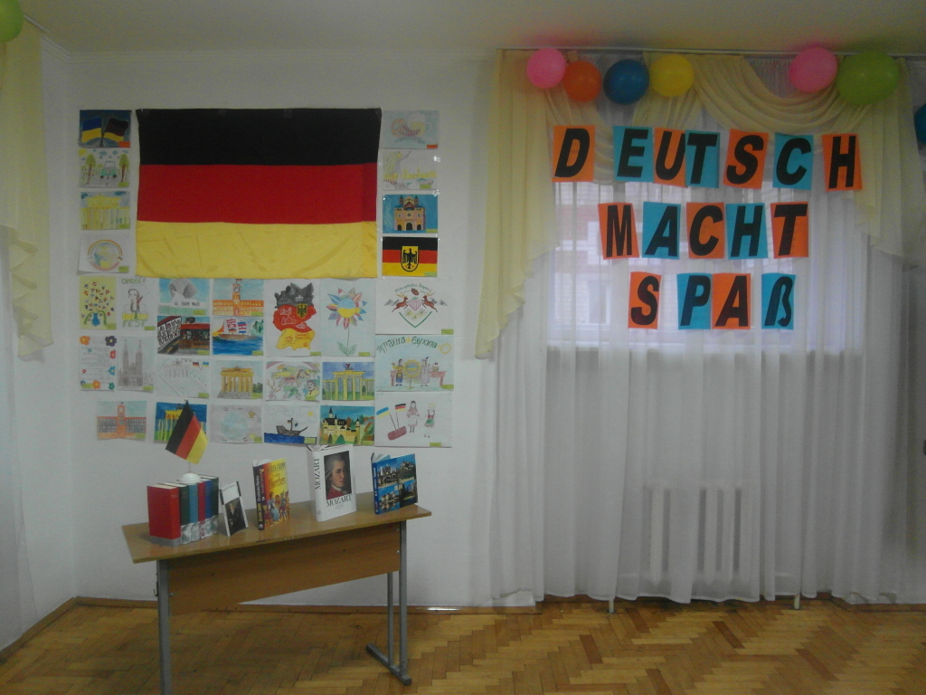
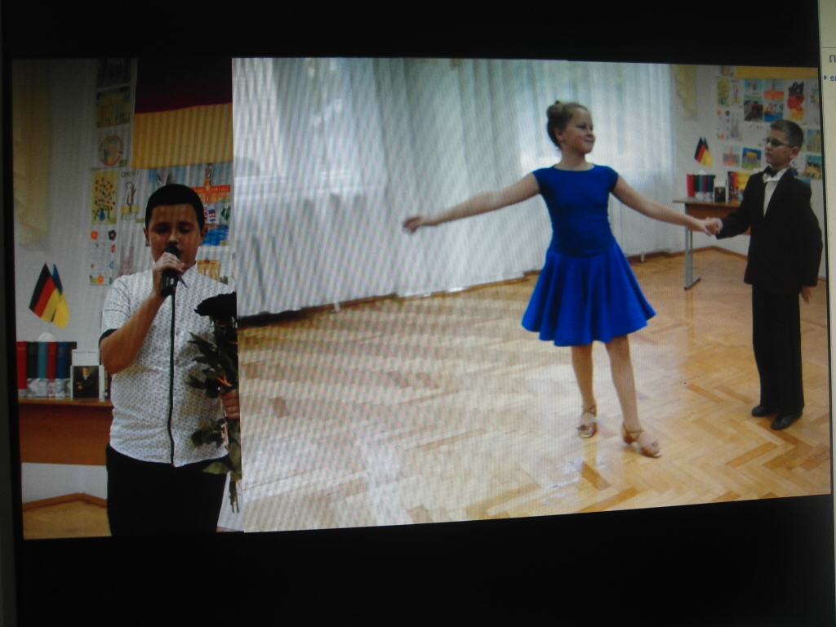
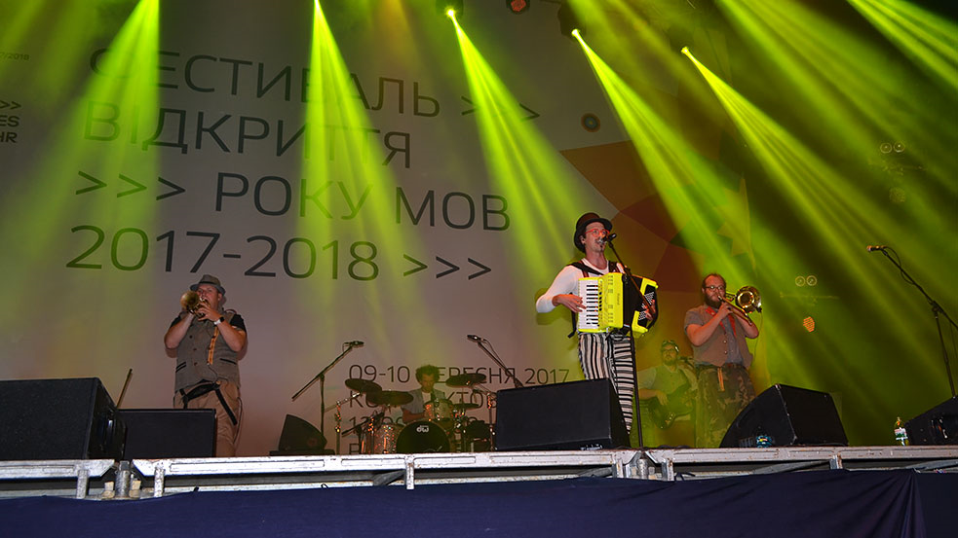
D
E
U
T
S
C
H
Позакласні заходи
Тижні німецької мови
Спільні проекти з школами-партнерами
Воркшопи
Квести
Свята Німеччини
Спільні проекти з вчителями-предметниками і гімназистами
Відвідування концертів німецьких груп
Вікторини

Slide 6
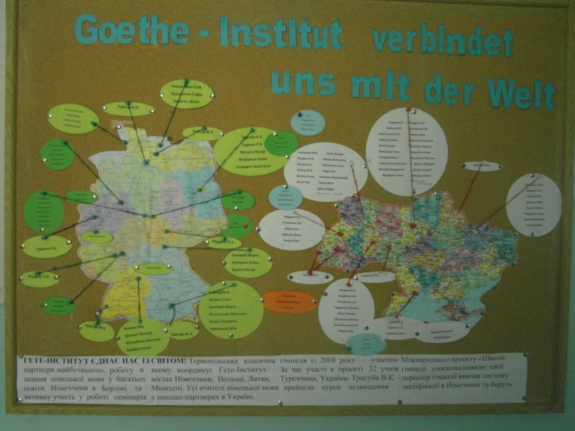
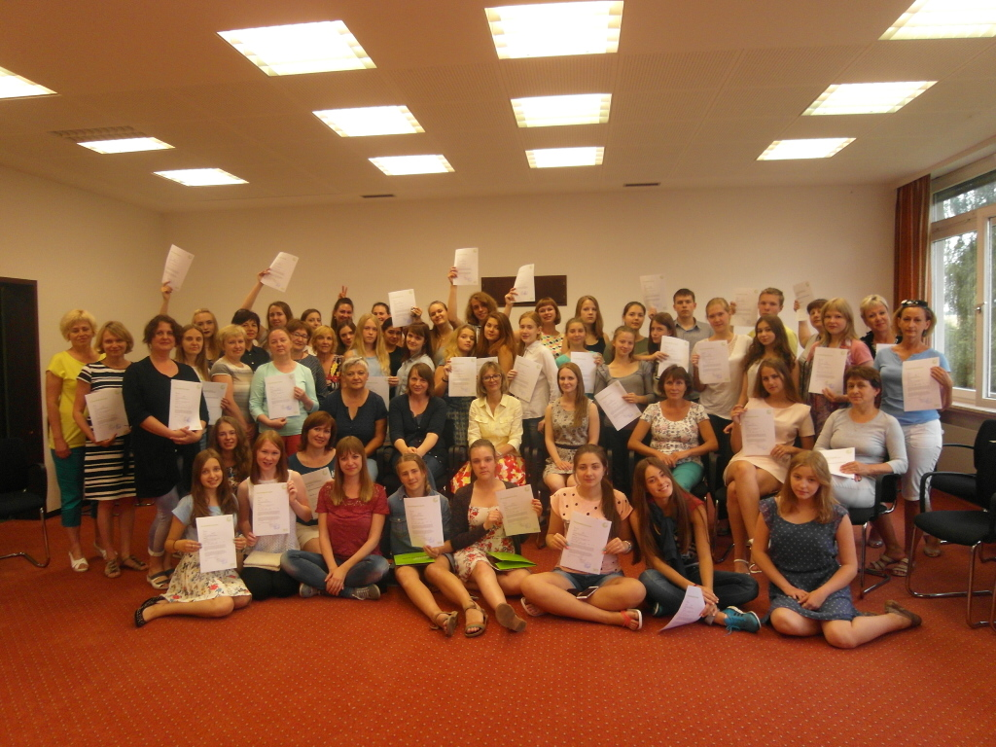
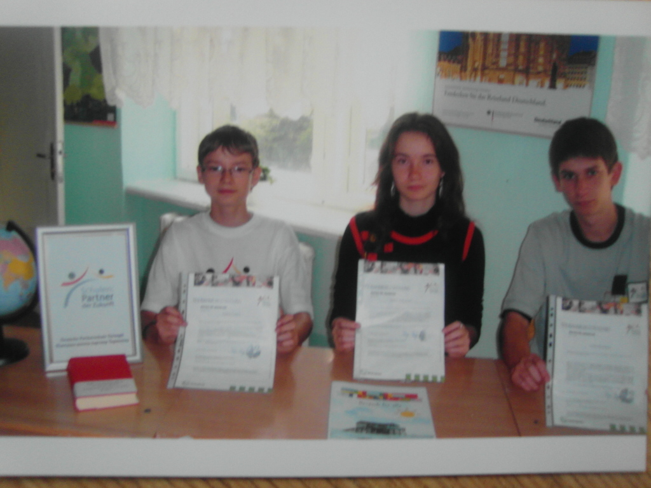
D
E
U
T
S
C
H
Міжнародна співпраця
Участь у конкурсах Гете-Інституту
Курси німецької мови в Німеччині
Участь у проектах Гете-Інституту
Школи: партнери майбутнього
Іспити з німецької мови на різних рівнях
Літні
мовні школи: Польща, Литва, Туреччина, Білорусь, Україна

Slide 7
D
E
U
T
S
C
H
Результативність учнів
Мала академія наук:
Мовні курси в Німеччині:
Участь в олімпіаді з німецької мови:
Літні школи:
Беркита Юлія, клас 7, 2017, I місце (Наукова робота «Німецькі поселення в Тернопільській області»)
Петрик Олег, клас 11, 2017, III місце (Наукова робота «Свято Миколая, Різдво і Новий рік в Німеччині»)
Гордійчук Юлія, клас 8 – II місце (II етап)
Стельмах Надія, клас 8 – II місце (II етап )
Мудрик Ольга, клас 7 III місце (II етап)
2018
Мудрик Ольга, клас 8 I місце (II етап)
Доценко Вікторія, клас 8 – II місце (II етап)
Гордійчук Юлія, клас 9 – I місце (II етап)
Стельмах Надія, клас 9 – II місце (II етап )
Гордійчук Юлія, клас 9 – I місце (III етап)
Стельмах Надія, клас 9 – II місце (III етап )
2019
Стандрет Анастасія – Берлін, 2009
Скальський Тарас – Санкт Петер Ордінг, 2009
Макаревич Максим – Швебіш Халь, 2010
Шевчук Наталія – Швебіш Халь, 2010
Синоруб Марта – Зонненберг, 2011
Булига Назар – Зонненберг, 2011
Лисак Яна – Білєфельд, 2012
Лозін Богдан -Білєфельд, 2012
Петрик Олег – Франкфурт на Майні, 2015
Баляк Людмила – Франкфурт на Майні, 2017
Гордійчук Юлія – Франкфурт на Майні, 2018
Дивоняк Анастасія – Польща, 2012
Хавщ Христина - Польща, 2012
Камінська Вікторія – Туреччина, 2014
Гой Віта – Туреччина, 2015
Баляк Людмила – Литва, 2016
Хавро Максим – Білорусь, 2018
2017

